Slide 1
Крапивинский муниципальный район 90 лет
Туристический маршрут
«Страницы истории Крапивинского
района»
МБУ культуры «Крапивинский районный краеведческий музей»
Ответственный за туристический маршрут:
Киселева Мария Александровна, зав. отделом НИР музея,
тел/факс 8(38446)22-2-75,
эл. почта: krapmuz@mail.ru

Slide 2
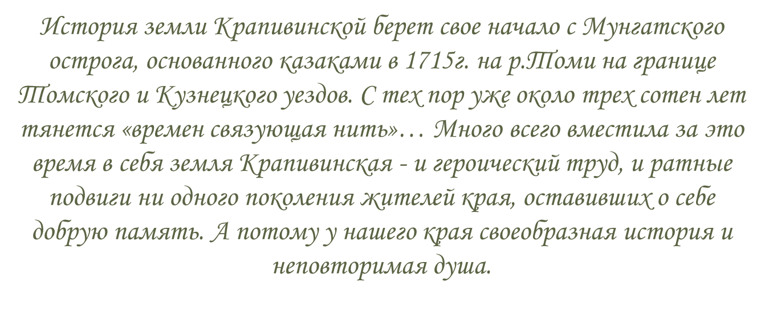
Крапивинский район 90 лет

Slide 3
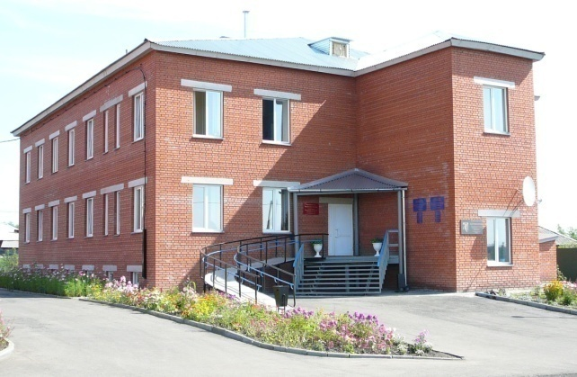
Крапивинский район 90 лет

Slide 4
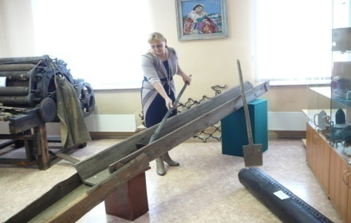
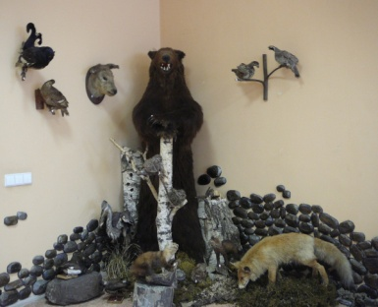
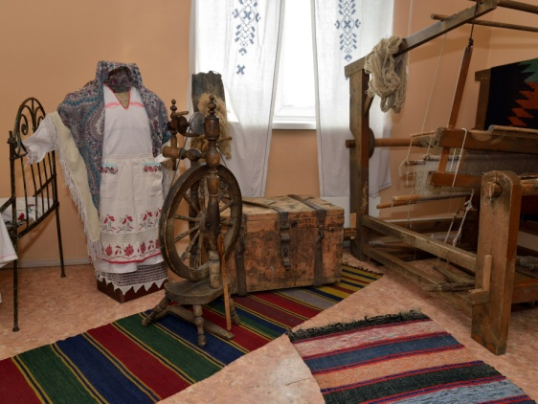
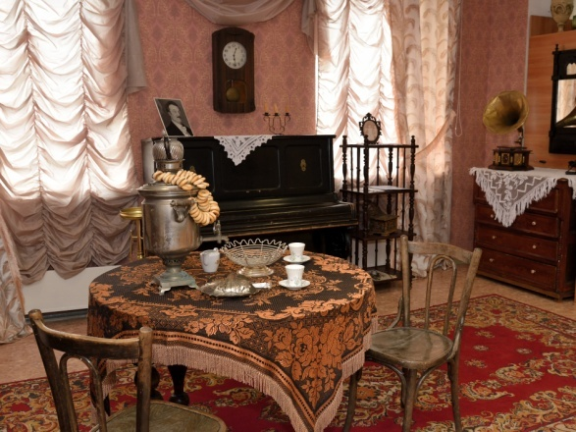
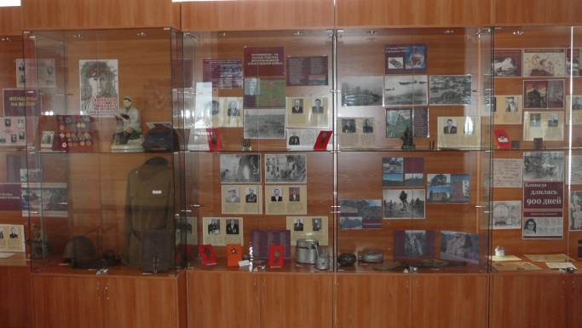
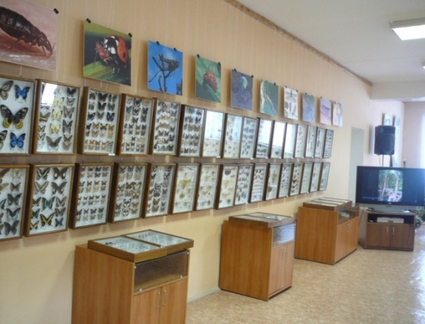
Экспозиции музея
Зал истории техники
Отдел природы
Крестьянская изба
конца XVIII-начала XIX вв.
Гостиная художника-пейзажиста В.Д. Вучичевича-Сибирского (1869-1919гг.)
Зал боевой славы
Галерея

Slide 5
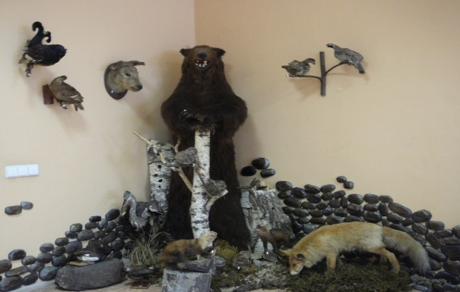
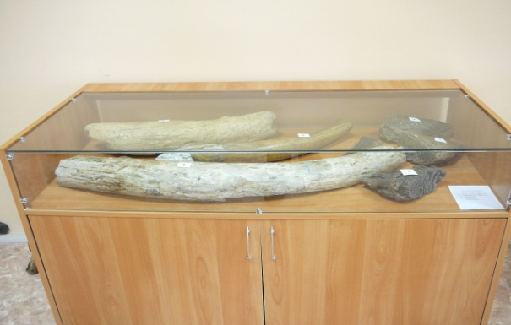
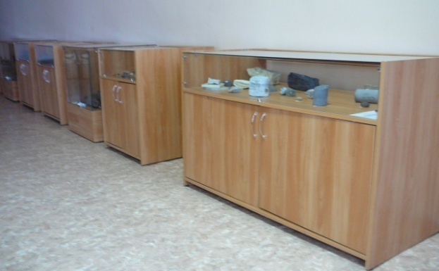
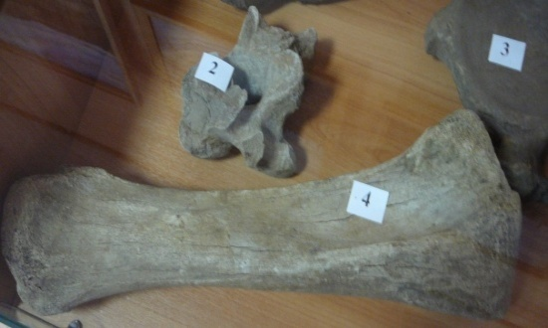
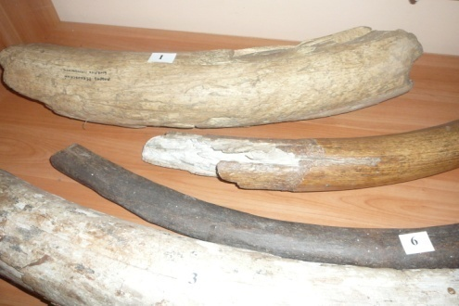
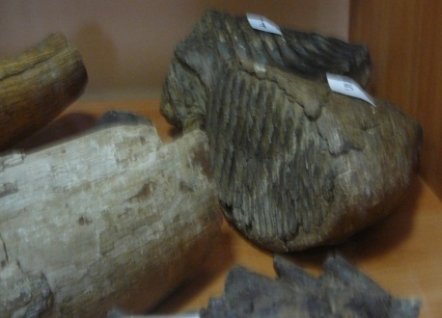
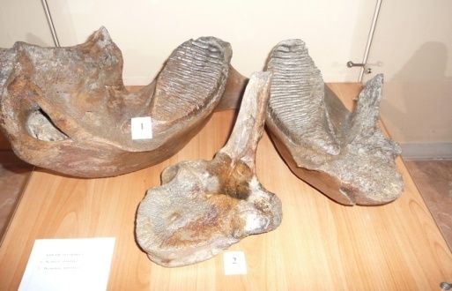
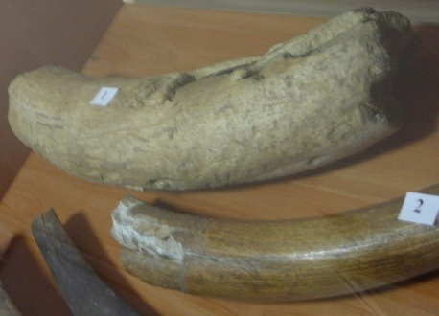
Отдел природы
Природа Крапивинского района раскрыта в коллекции палеонтологических образцов, в геологической коллекции и в диораме современной фауны.
Палеонтологическая коллекция включает в себя фрагмент черепа древнего быка, кости, бивни, зубы мамонта.

Slide 6
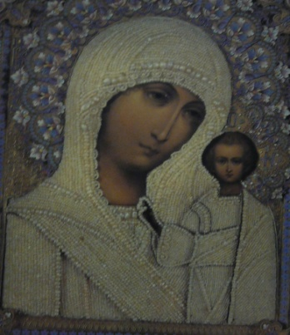
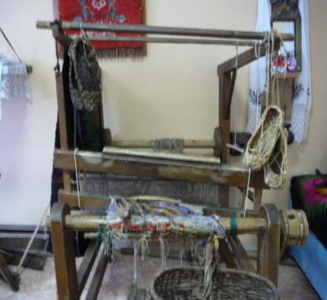
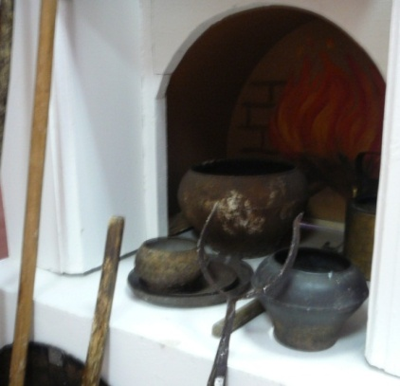
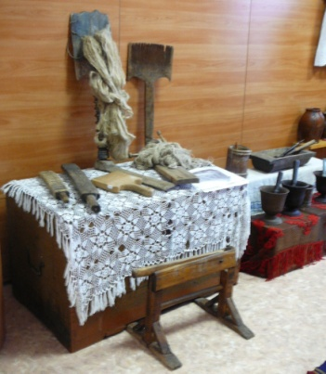
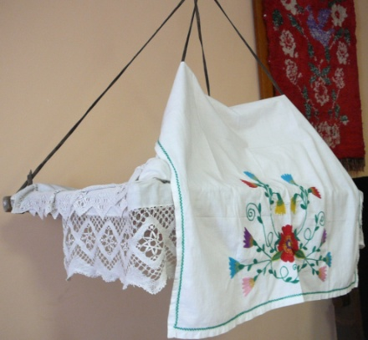
Русская крестьянская изба конца XlX – XX вв.
Оригинально оформленная экспозиция «Русская крестьянская изба конца XIX - начало ХХ вв.» познакомит вас с интерьером, максимально приближенным к интерьеру русской крестьянской избы указанного периода.
В экспозиции представлены предметы быта из обихода русской крестьянской избы. Это коллекция старинных икон, ткацкий станок «Кросна» и прялки, ухваты и чугунки, сундуки и лавки, люлька-колыска и детская кроватка украшенные подзором.

Slide 7
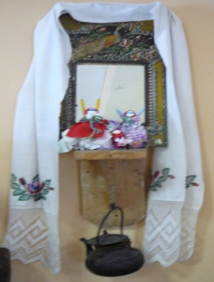
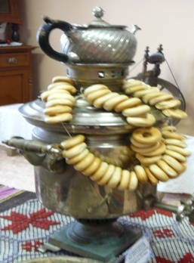
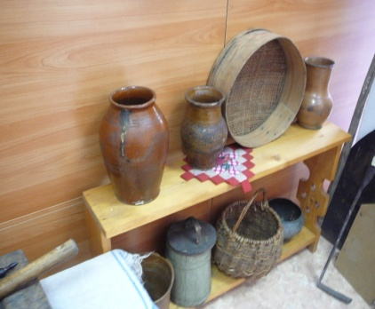
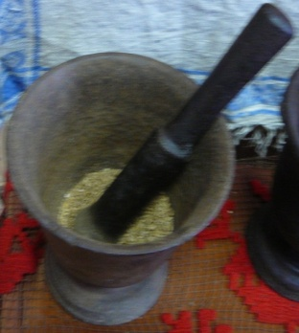
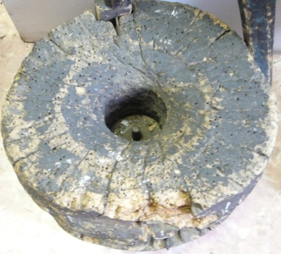
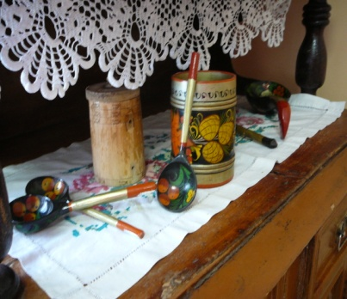
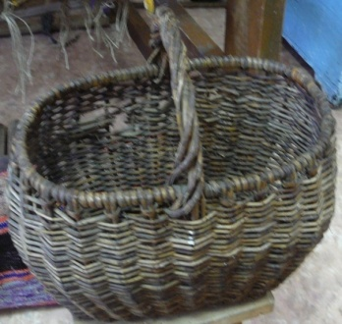
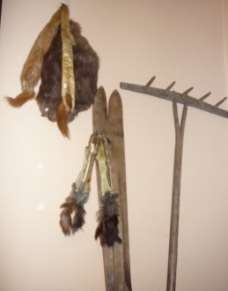
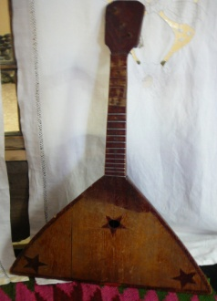
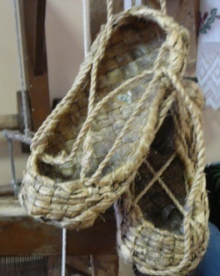
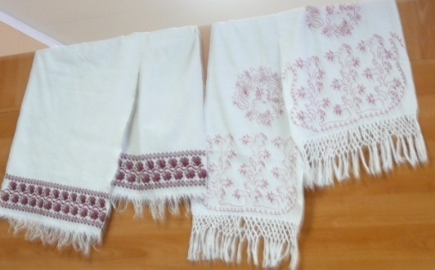
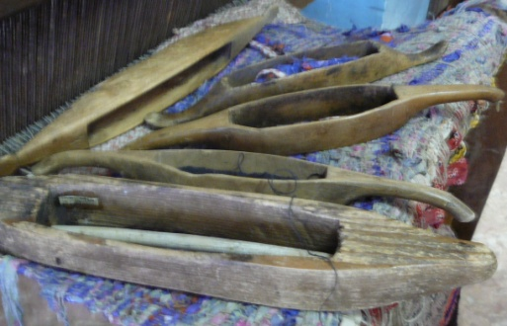
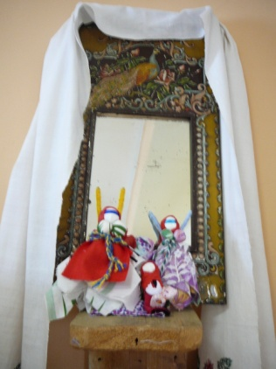
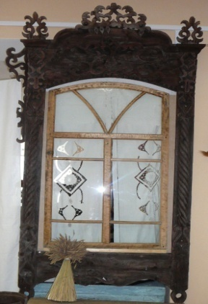
Русская крестьянская изба конца XlX – XX вв.
А также, рукомойник и самовары, коромысло и кадушки, гончарные изделия, деревянная, берестяная, чугунная посуда и орудия труда.
Все это живая история, которая рассказывает нам, кто были наши предки, чем они занимались, каковы были их уклад, обычаи, культура.
Экскурсия проходит в игровой форме, сопровождается загадками, пословицами и поговорками.

Slide 8
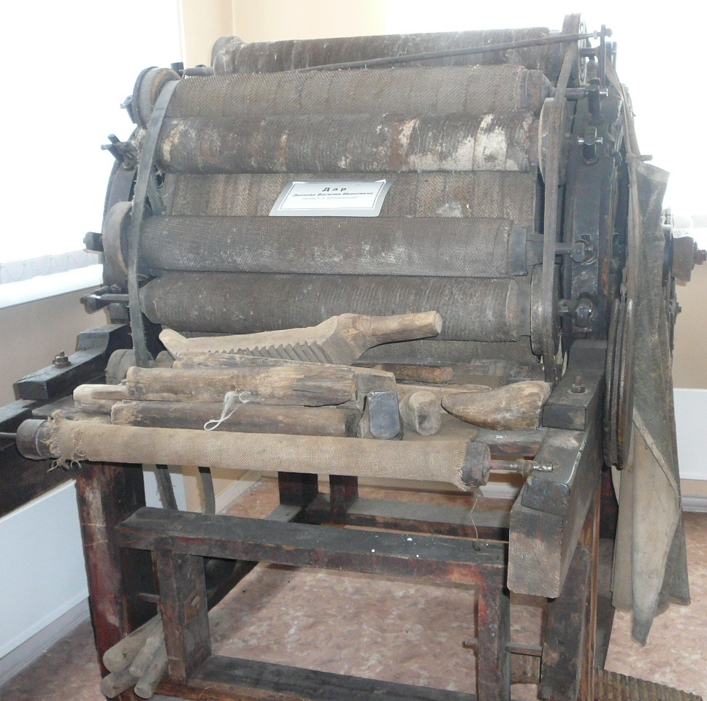
Зал истории техники
В Зале истории техники располагается уникальный экспонат музея - шерстобитный станок, он принесен в дар музею жителем п. Крапивинский Василием Ивановичем Леоновым.

Slide 9
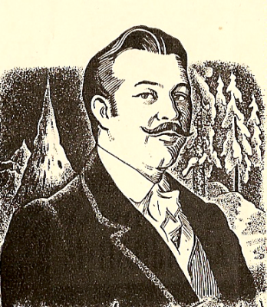
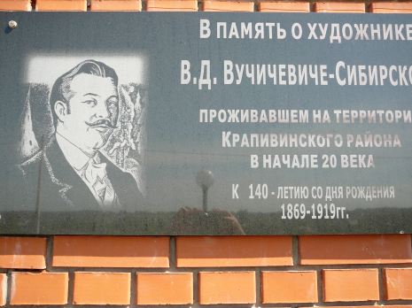
Гостиная художника В.Д. Вучичевича-Сибирского (1869-1919гг.)
Владимир Дмитриевич Вучичевич-Сибирский – русский художник-пейзажист. Родился 13 июня 1869 г. в с. Сенное Харьковской губернии в семье потомственного дворянина сербского происхождения. Художественное образование В.Д. Вучичевич получил в 1890-е гг. в киевской рисовальной школе им. Н.И. Мурашко.
В 1899 г. он совершил творческую поездку по городам Западной Сибири, облюбовав себе новое место жительство – Томск. С тех пор и до конца жизни Сибирь становится его личной былиной и песнью его души. Предположительно в 1918 г. художник вместе с семьей переезжает на постоянное жительство в Крапивинскую волость. Но, к сожалению, жизнь художника оборвалась трагически. 9 сентября 1919 г. банда грабителей напала на дом В.Д. Вучичевича, погибла вся его семья, сам художник был тяжело ранен, от полученных ран он скончался 25 сентября. Похоронен В.Д. Вучичевич на Усть-Искитимском кладбище в г. Щегловске (г. Кемерово). Могила его семьи находится по дороге на ГРЭС в пгт. Зеленогорский. В память о талантливом художнике на здании музея установлена мемориальная доска.

Slide 10
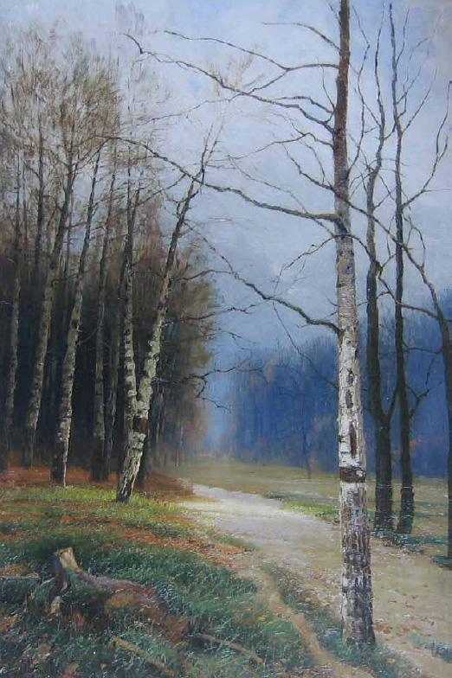
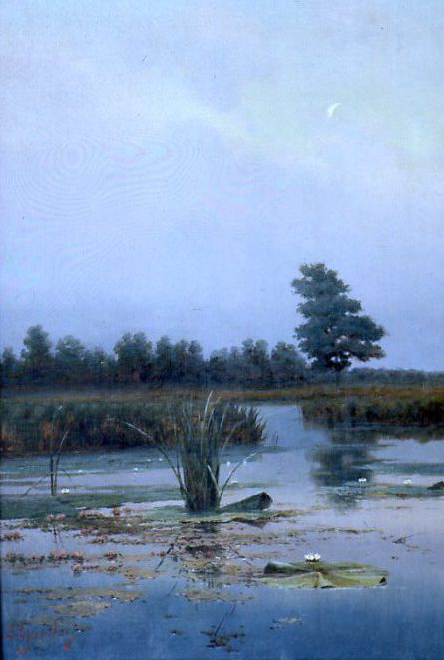
Гостиная художника В.Д. Вучичевича-Сибирского (1869-1919гг.)
Почти 20 лет прожил Владимир Дмитриевич Вучичевич в Сибири, создав своеобразную летопись края. Им написано около тысячи картин. Более 50 полотен является достоянием сибирских музеев: Кемерово, Томска, Иркутска, Красноярска, Барнаула.

Slide 11
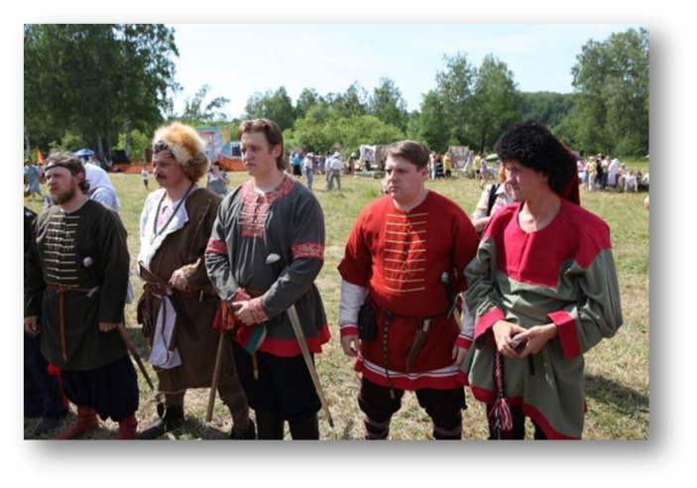
Крапивинский район 90 лет
Этнографический центр
традиционной и воинской культуры
«Мунгатский острог»

Slide 12
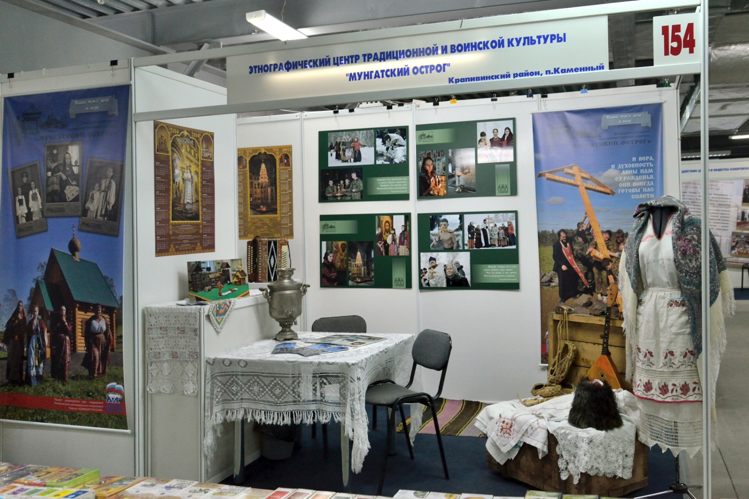
Интерес к истории Крапивинского района реализовался в проекте - этнографический центр традиционной и воинской культуры «Мунгатский острог». Цель проекта – сохранить, восстановить (возродить) и представить материальные и духовные объекты историко-культурного наследия в их традиционной историко-культурной среде.

Slide 13
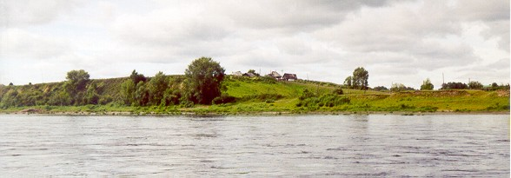
ДРЕВНЕЙШУЮ ИСТОРИЮ НАШЕГО КРАЯ ХРАНЯТ В СВОЕМ БЕЗМОЛВИИ 28 АРХЕОЛОГИЧЕСКИХ ПАМЯТНИКОВ. ОНИ ОТНОСЯТСЯ К САМЫМ РАЗЛИЧНЫМ ЭПОХАМ, НАЧИНАЯ С ГЛУБОКОЙ ДРЕВНОСТИ И КОНЧАЯ БОЛЕЕ ПОЗДНИМИ – ПЕРВЫМИ РУССКИМИ ПОСЕЛЕНИЯМИ НА БЕРЕГАХ РЕКИ ТОМИ. ДВА ТАКИХ ПОСЕЛЕНИЯ ОБНАРУЖЕНЫ НЕПОСРЕДСТВЕННО НА ТЕРРИТОРИИ пгт. КРАПИВИНСКИЙ, В СЕВЕРО-ВОСТОЧНОЙ ЕГО ЧАСТИ. НА ЭТОМ МЕСТЕ СЕЙЧАС РАСПОЛОЖЕНЫ ДОМА И ПРОЖИВАЮТ ЛЮДИ. ЭТО МУНГАТСКИЙ ОСТРОГ И ДРЕВНЯЯ ИСТОРИЧЕСКАЯ ДЕРЕВНЯ МУНГАТ.

Slide 14
МУНГАТСКИЙ ДИСТРИКТ
Руководитель Второй Академической экспедиции Герард Фридрих Миллер оставил подробное описание Мунгатского острога: «Он расположен на западном берегу Томи, в 135 верстах от Кузнецка по прямой дороге. Состоит из обводной стены, сооруженной из бревен и кольев в виде полукруга со стороны, противоположной берегу. Внутри ее находятся дома приказчика, судной избы, магазинов и амбаров, несколько частных домов. А остальные жилые дома
вместе с часовней находятся вне острога. Со стороны реки, ни каких укреплений нет. Вся окружность при измерении была определена в 410 саженей. Гарнизон состоит из беломестных казаков, которые за службу освобождены от подушной подати и пользуются свободным хлебопашеством. Название острога взято от речки Мунгат, впадающей в 2 верстах выше него с запада». Со стороны обрывистого берега забора не было, но предположительно имелись двое проездных ворот и смотровая башня, скорее всего, в северном углу острога. Основная часть крестьянских изб вместе с часовней Николы Чудотворца располагалась вне острога и тянулась вверх по Томи до глубокого оврага.

Slide 15
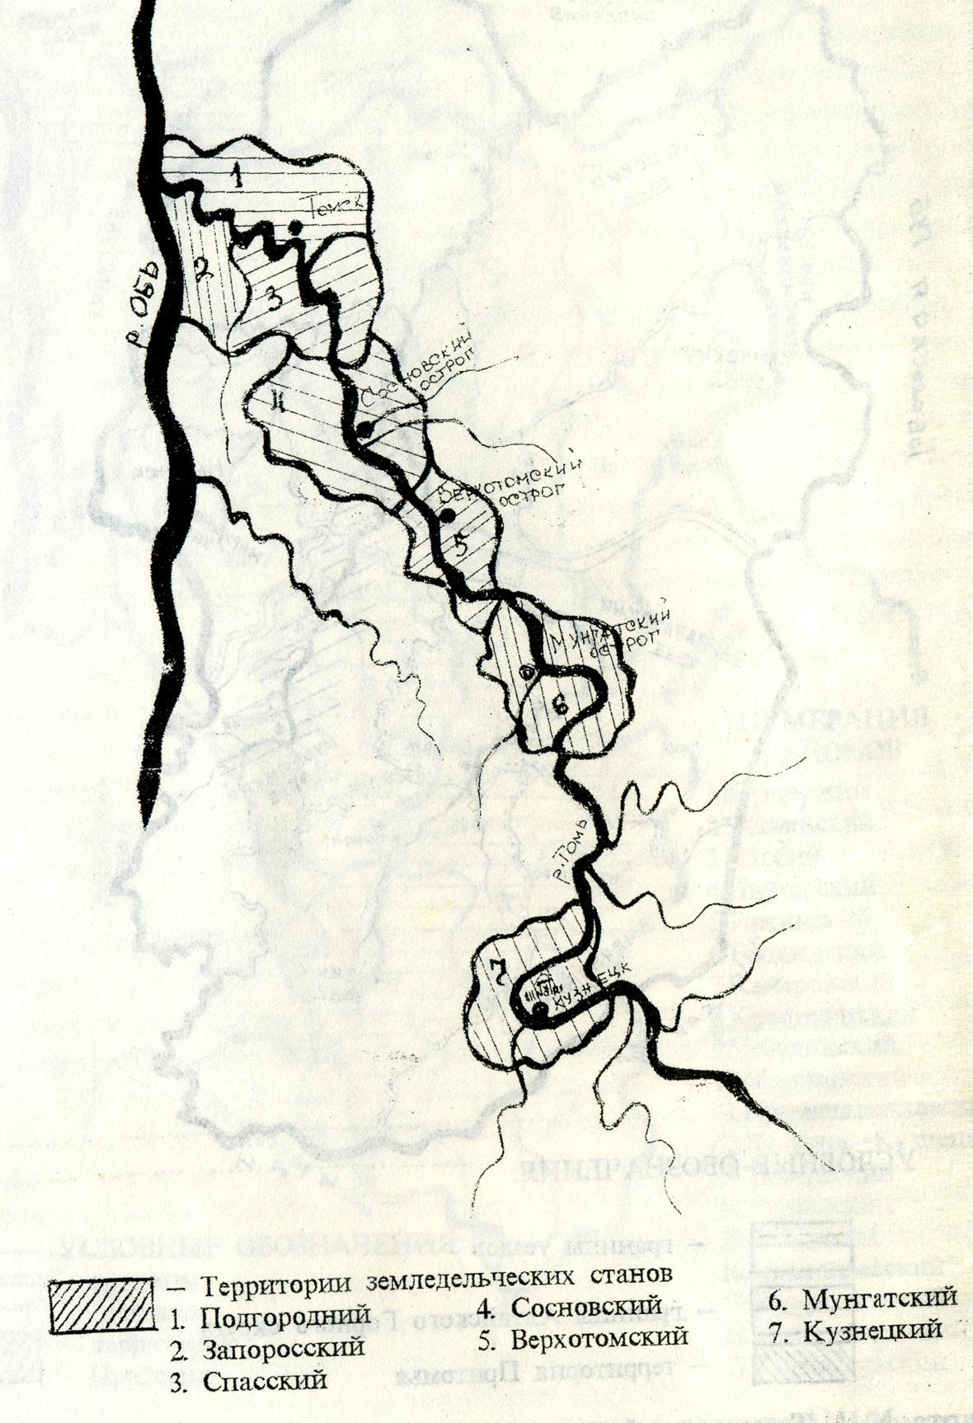
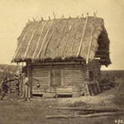
МУНГАТСКИЙ ДИСТРИКТ
Согласно историческим документам Мунгатский острог – один из четырех острогов на пути между Томском и Кузнецком был поставлен в одно лето 1715 г. для спасения от набегов степняков-кочевников, телеутов, енисейских киргизов и для защиты водного пути из Томска в Кузнецк. С момента постройки и до 1797 г. Мунгатский острог (или станец) был центром отдельного дистрикта со своим приказчиком, ведавшим сбором податей, организацией земской гоньбы по тракту до Салаирского рудника и другими делами в 13 окрестных деревнях (Банной,
Березовской, Караканской, Меретской, Брюхановской, Грамотеевой, Хмелевой и др.) в районе нынешних Ленинск-Кузнецкого и Белова.

Slide 16
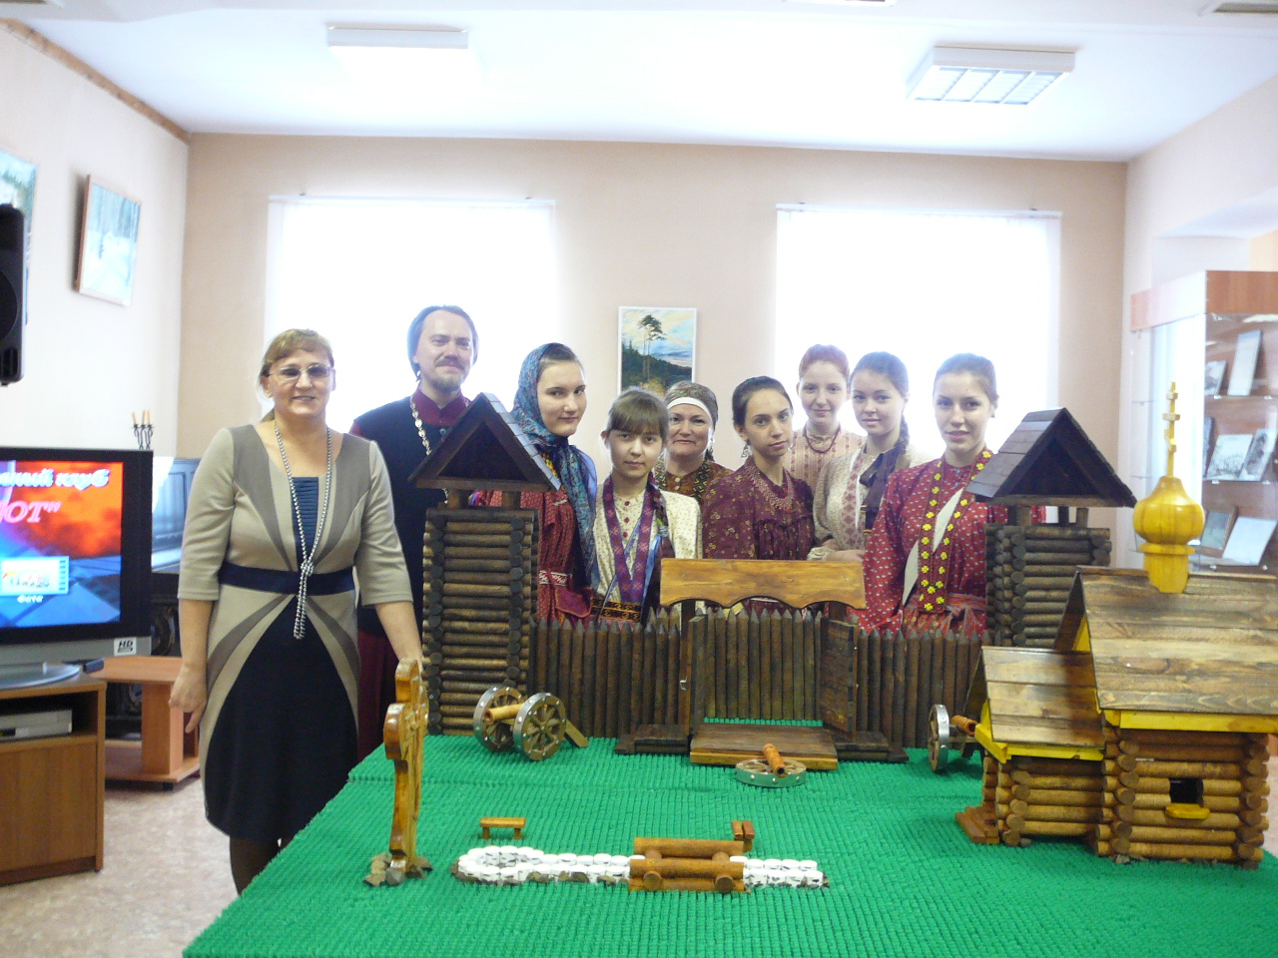
МАКЕТ МУНГАТСКОГО ОСТРОГА

Slide 17
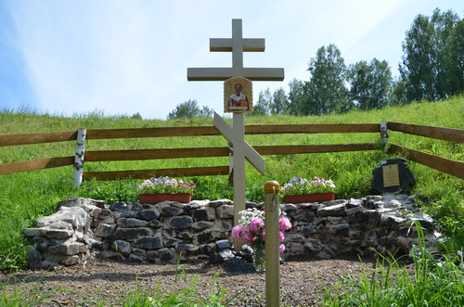
Инициаторами благоустройства территории родника близ п. Каменного выступили члены военно-патриотического клуба «Патриот» под руководством В.В. Борисова.
Педагоги вместе с ребятами спилили деревья, вырезали кустарники, сделав свободный подход к источнику. Очистили территорию, установили лавочки, ограду, соорудили купель, поставили поклонный крест.

Slide 18
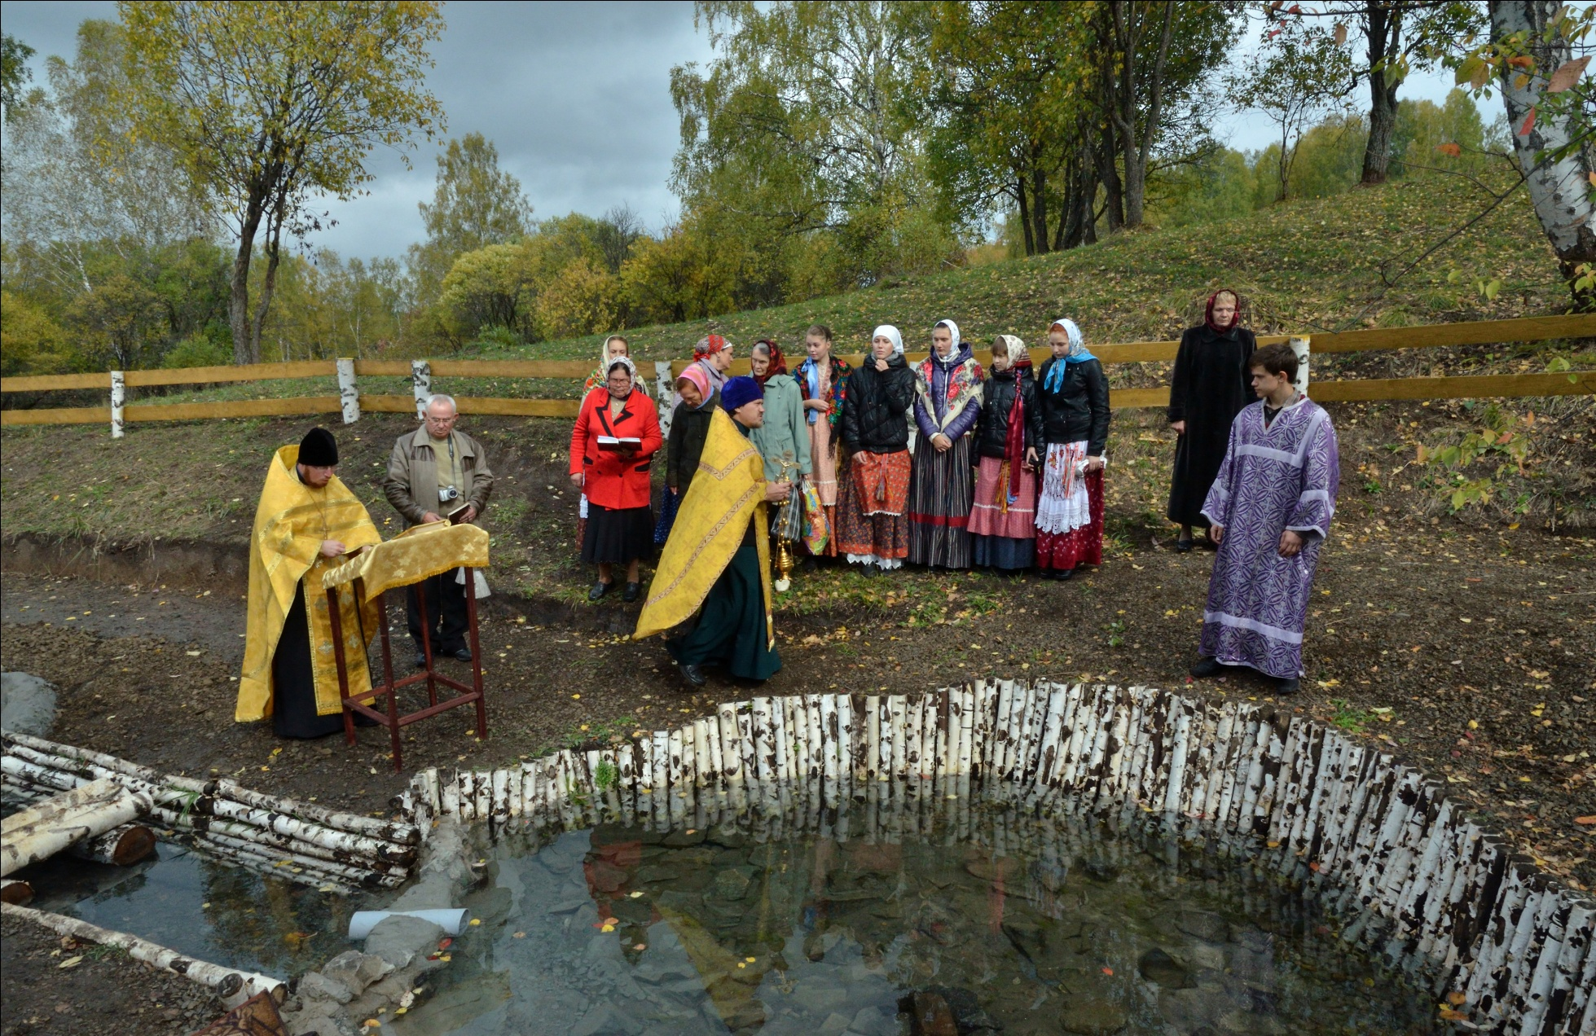
Освящение родника и Поклонного креста состоялось 18 сентября 2012 г. в честь 200-летия юбилея Бородинского сражения и победы российского народа в Отечественной войне 1812 г. Освящение состоялось с благословения Главы Кузбасской Митрополии Аристарха.

Slide 19
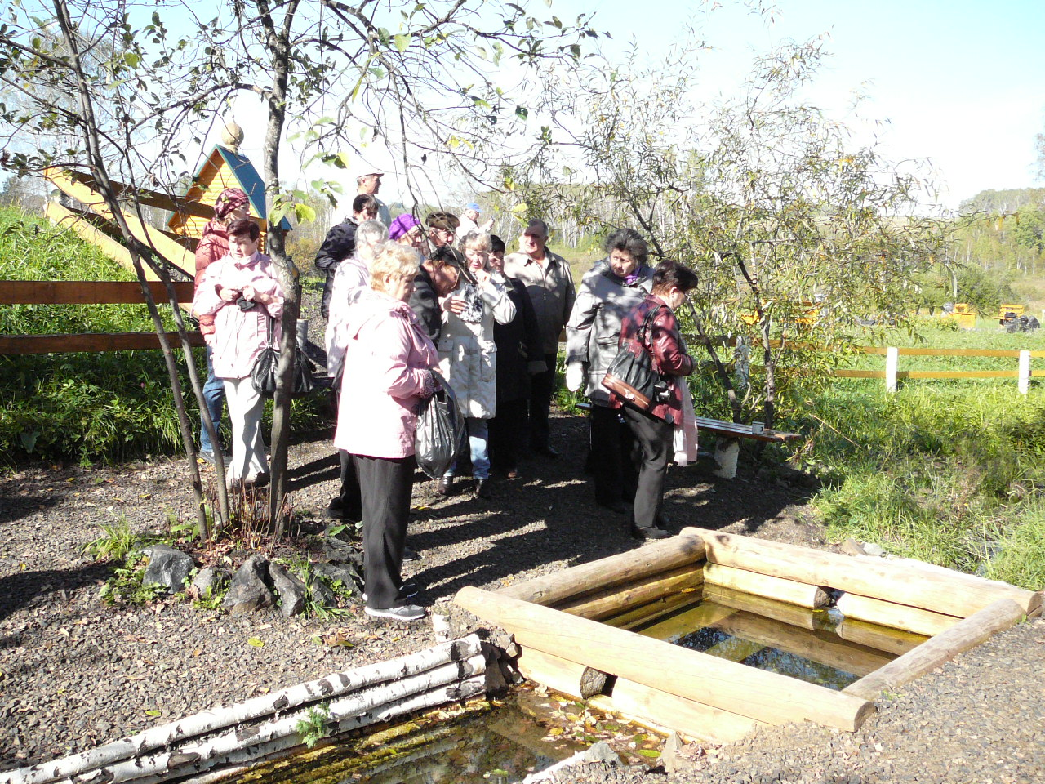
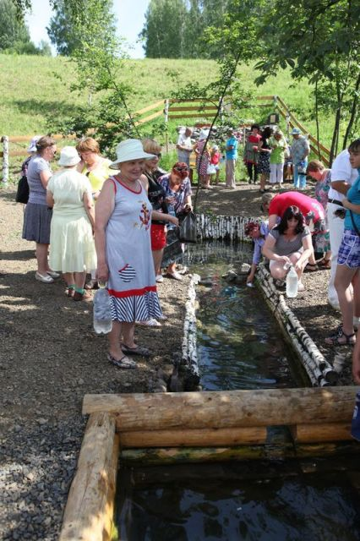
Место стало популярным. Сюда стали приезжать люди за святой водой со всего Крапивинского района.
Благоустройство родника высоко оценили гости района - ветераны труда, отдыхающие в санатории «Борисовский».

Slide 20
В мае 2013 г. в районе Свято-Никольского родника установили въездные ворота Мунгатского острога, отсыпали дорогу к роднику, оборудовали автостоянку, а главное – построили часовню Преподобного Сергия Радонежского.

Slide 21
18 июля 2013г. состоялось освящение часовни Преподобного Сергия Радонежского. Чин торжественного освящения совершил митрополит Аристарх.

Slide 22
Фестиваль национальных культур «Истоки» с участием творческих коллективов Кузбасса и соседних регионов.

Slide 23
Участники регионального фольклорного фестиваля «Истоки» и районного фольклорного фестиваля «Вечерки».

